Slide 1




ПИШ (ПСКОВСКАЯ ИНЖЕНЕРНАЯ
ШКОЛА В СОТРУДНИЧЕСТВЕ С ПСКОВГУ)
ПОДГОТОВКА СПЕЦИАЛИСТОВ ПО ТЕХНОЛОГИИ МАШИНОСТРОЕНИЯ
ФИО
Каменский Илья Сергеевич

Slide 2


Проблема
У НАС ЕСТЬ ПРОБЛЕМА СТУДЕНТЫ УЧАТСЯ ТЕОРИИ, НО ПРАКТИЧЕСКИХ ЗНАНИЙ У НИХ МАЛО ИЛИ ИХ ВОВСЕ НЕТ
(ВЕДЬ ПРАКТИКА НА ЗАВОДАХ В ОСНОВНОМ ЗАКЛЮЧАЕТСЯ В ТОМ ЧТО-бБЫ ДЕТАЛИ ПОТАСКАТЬ ИЛИ ПРЕБРАТСЯ ГДЕ-НИБУДЬ)
НА ПРОИЗВОДСТВЕ ЖЕ НЕДОСТАТОЧНО РАБОЧЕЙ СИЛЫ ИЛИ КВАЛИФИЦИРОВАНЫХ РАБОЧИХ

Slide 3


Описание решения / продукт
МЫ ПРЕДСТАВЛЯЕМ ПОМОЩЬ РАБОЧИМ И СТУДЕНТАМ В ПОВЫШЕНИИ КВАЛИФИКАЦИИ В ПОЛУЧЕНИЕ ПРАКТИЧЕСКИХ ЗНАНИЙ И УМЕНИЙ
ТЕМ САМЫМ СТУДЕНТ СМОЖЕТ ПОРАБОТАТЬ НА СТАНКЕ В ЖИВУЮ И САМОЛИЧНО ПОНЯТЬ КАК И ЧТО УСТРОЕННО
стадия: Идея

Slide 4

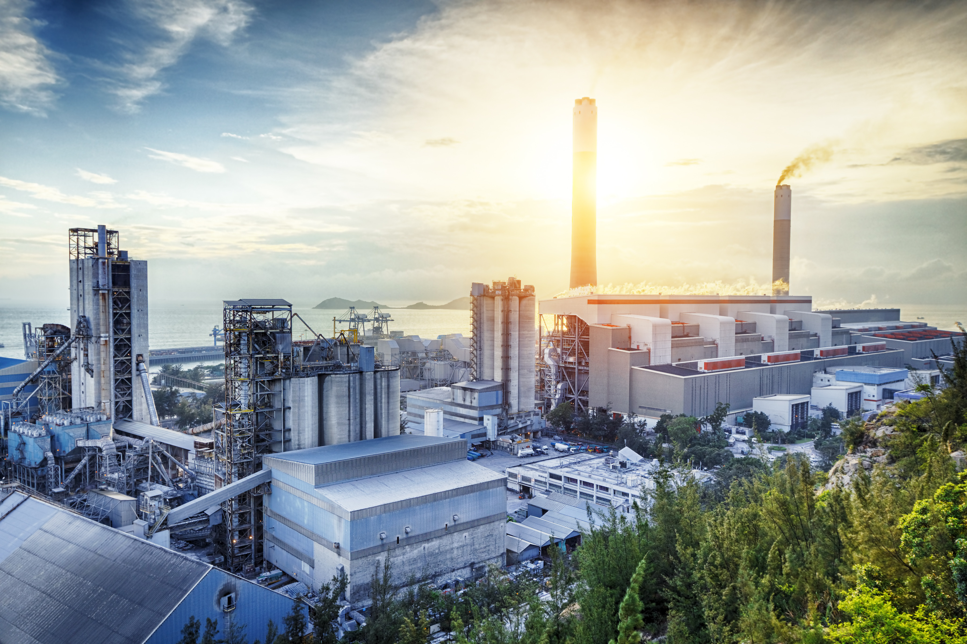
Рынок
НАШ РЫНОК ЭТО ГОСУДАРСТВЕННЫЙ ПРОЕКТ ПИШ И ПРОИЗВОДСТВА ВЕДЬ
ГОСУДАРСТВУ НУЖНЫ СТУДЕНТЫ КОТОРЫЕ УЧАТСЯ НЕ ПРОСТО ДЛЯ ГАЛОЧКИ А ДЛЯ УЛУЧШЕНИЕ НАУЧНО-ТЕЗНИЧЕСКОГО ПОТЕНЦИАЛА
ЗАВОДЫ ЖЕ ПОЛУЧАТ ЗНАЮЩИХ СВОЮ РАБОТУ СОТРУДНИКОВ КОТОРЫХ ТАК НЕ ХВАТАЕТ НА ПРОИЗВОДСТВЕ
Market strategy

Slide 5
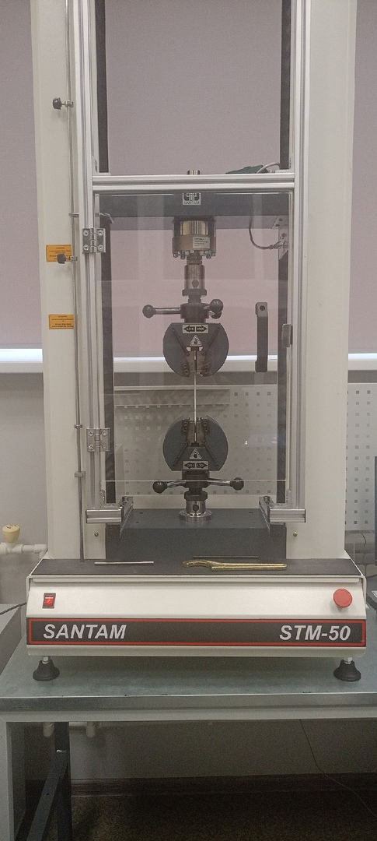
Сравнение с конкурентами
НАШИ КОНКУРЕНТЫ ЭТО ЦЕНТРЫ ПОДГОТОВКИ/ ПЕРЕПОДГОТОВКИ ГДЕ РАБОЧИЕ И ТЕ КТО ИНТЕРИСУЮТСЯ ДАННОЙ ПРОФЕСИЕЙ МОГУТ ЗАПЛАТИВ ПОЛУЧИТЬ ЗНАНИЯ И КВАЛИФИКАЦИЮ ДЛЯ УСТРОЙСТВА НА РАБОТУ
У НАС ЖЕ СТУДЕНТ МОЖЕТ ВМЕСТО ПРАКТИКИ (бБЕСПЛАТНО) ИЛИ ДОПОЛНИТЕЛЬНО В СВОЕ СВОБОДНОЕ ВРЕМЯ ПРИЙТИ И ПОЛУЧИТЬ ЗНАНИЯ КОТОРОРЫЕ ПОНАДОБИТСЯ В ЕГО ДАЛЬНЕЙШЕЙ РАБОТЕ
None-market Competitive Advantage

Slide 6


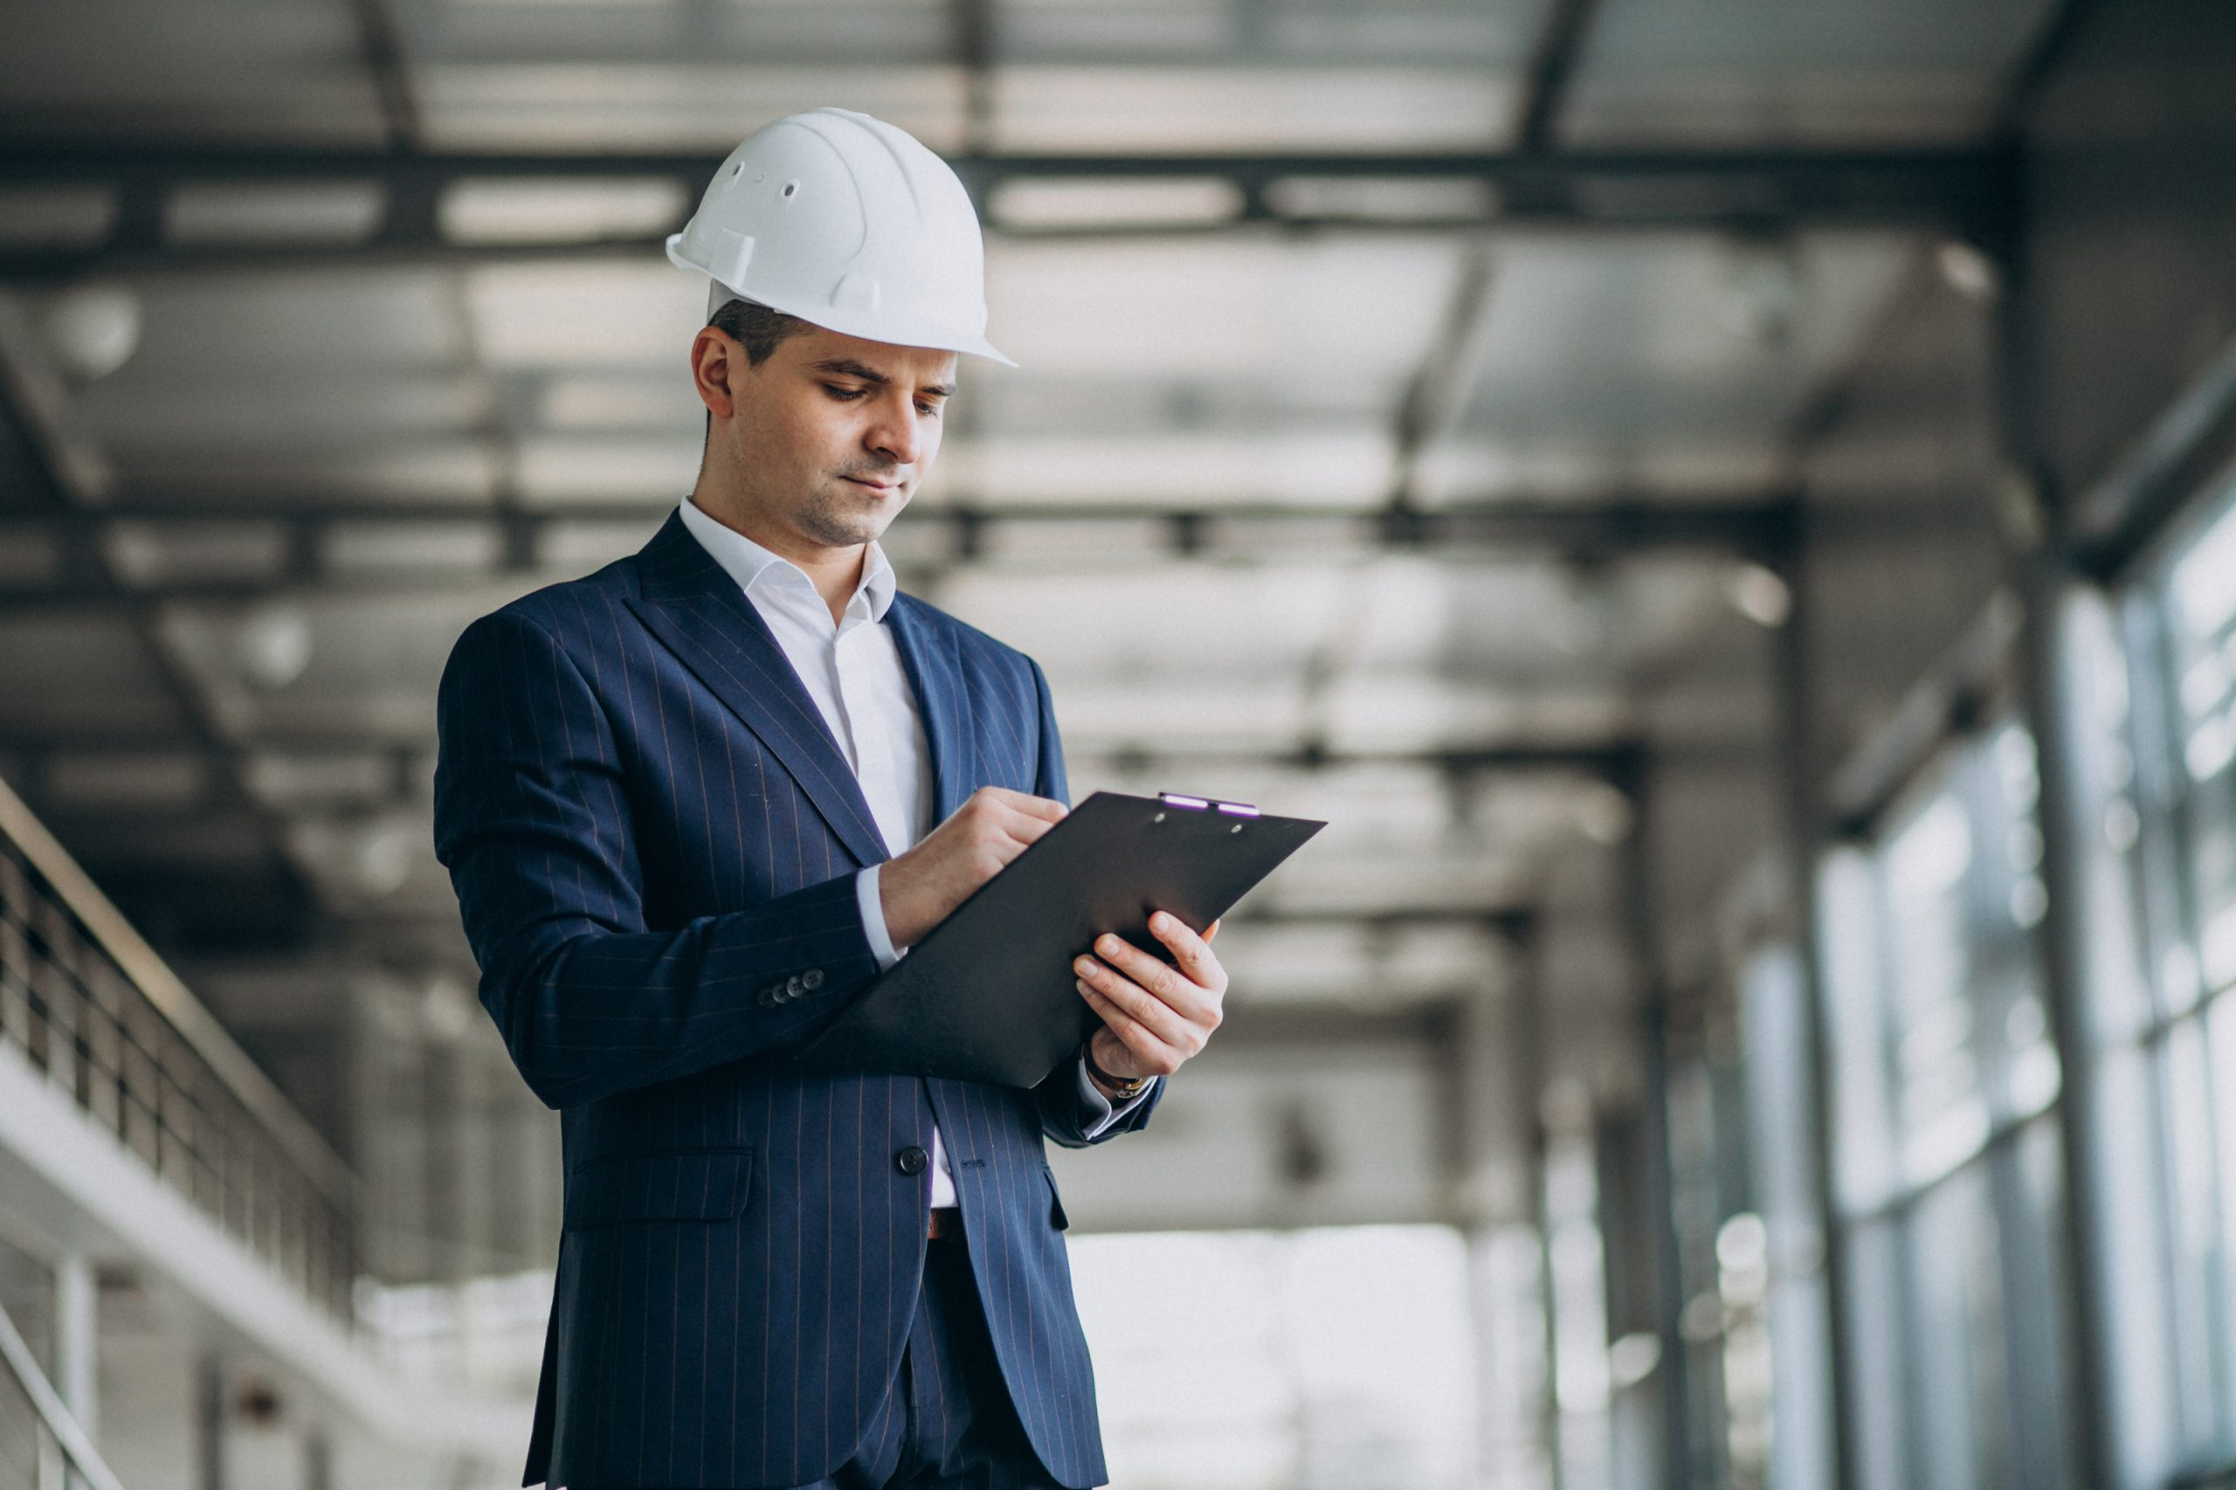
Бизнес модель
СПОНСИРОВАНИЕ УНИВЕРСИТЕТОМ ПСКОВГУ
ЗАИНТЕРЕСОВАННЫМИ ЗАВОДАМИ В НАЙМЕ КВАЛИФИЦИРОВАННЫХ СОТРУДНИКОВ
СТУДЕНТАМИ И ТЕМИ КОТОРЫЕ ИДУТ НА РАБОТУ ПО ДАННОЙ СПЕЦИАЛЬНОСТИ
ГОСУДАРСТВЕНЫЙ ПРОЕКТ ПИШ

Slide 7
Unit Economics - прогноз для проектов на стадии MVP, идеи
CAC
APC
AvPrice
COGs
НА ДАННЫЙ МОМЕНТ НЕТ ПРОГНОЗА
НО СТУДЕНТЫ ТОЧНО ЗАИНТЕРИСУЮТСЯ
ДАННЫМ ПРОЕКТОМ
(знаю не понаслышке)
opportunity backlog

Slide 8
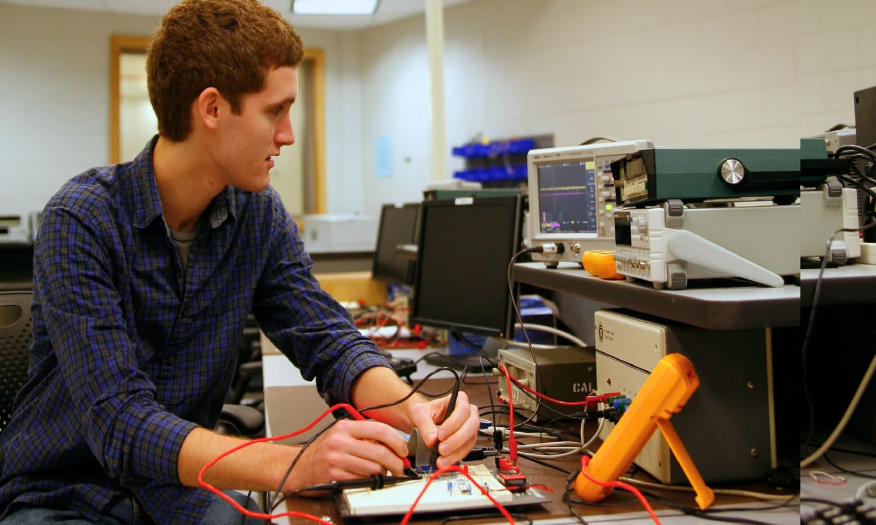

Планы на 3 года
РАЗРАБОТАТЬ И НАЛАДИТЬ СИСТЕМУ ДЛЯ ПОВЫШЕНИЯ КВАЛИФИКАЦИИ РАБОЧИХ
(КАК ОФФЛАЙН ТАК И ЧЕРЕЗ САЙТ)
СОЗДАТЬ ПРОИЗВОДСТВЕННОЕ ПРОСТРАНСТВО (ВОЗМОЖНО И НЕ ОДНО) В КОТОРОМ БУДЕТ УДОБНО РАБОТАТЬ КАК СТУДЕНТАМ ТАК И РАБОЧИМ
ВЫПУСТИТЬ ИГРУ(Ы) ПО ТЕХНИЧЕСКОЙ СПЕЦИАЛЬНОСТИ
opportunity backlog

Slide 9
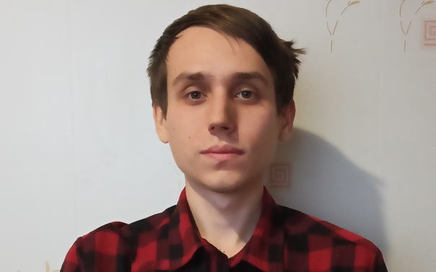

Команда
ЛИДЕР ПРОЕКТА - РАЗРАБОТКА ПРОЕКТА ПИШ
Каменский Илья Сергеевич

Slide 10
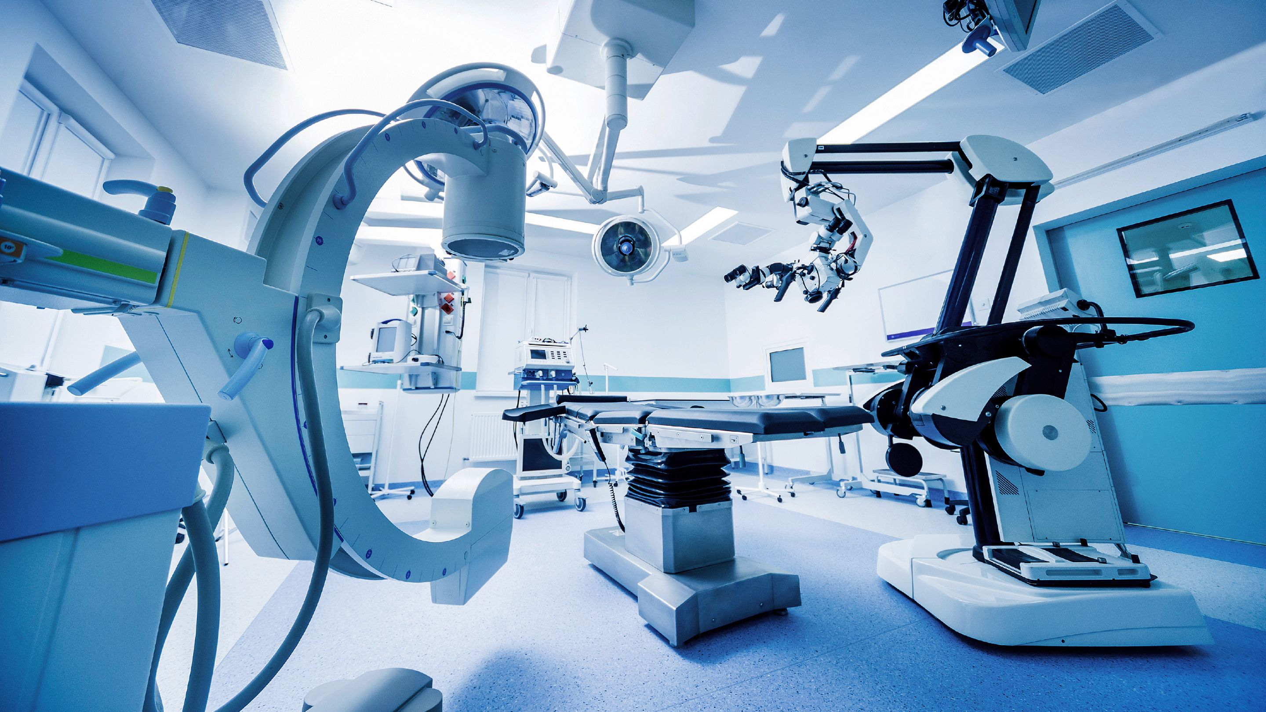
Запрос
ПОМЕЩЕНИЕ(Я) ДЛЯ ОБУСТРОЙСТВА ПРОИЗВОДСТВЕННОГО ПРОСТРАНСТВА
ПРОИЗВОДСВЕННАЯ ОСНАСТКА
ГРАМОТНЫХ ПЕДАГОГОВ ОТ УНИВЕРСИТА(ОВ)
НАСТАВНИКОВ С ЗАВОДОВ
В РЕЗУЛЬТАТЕ МЫ ПОЛУЧИМ ПОСТОЯННЫХ КЛИЕНТОВ В ЛИЦЕ УЧЕБНЫХ УНИВЕРСИТЕТОВ ПРОИЗВОДСТВ И ЛЮДЕЙ КОТОРЫЕ ЖЕЛАЮТ РАБОТАТЬ В СФЕРЕ МАШИНОСТРОЕНИЯ ТЕМ САМЫМ МЫ РАЗОВЬЁМ НАУЧНО-ТЕХНИЧЕСКИЙ ПОТЕНЦИАЛ РЕГИОНА

Slide 11
БЛАГОДАРЮ ВСЕХ ЗА ВНИМАНИЕ!)
ДО НОВЫХ ВСТРЕЧ!)
ИЛЬЯ КАМЕНСКИЙ
8953-237-11-74
shad0w.playep@gmail.com
ЛИДЕР СТАРТАПА

